Slide 1
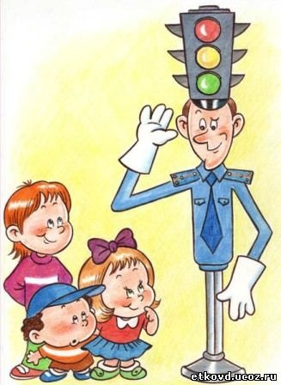
ДОРОЖНАЯ ТАБЛИЦА УМНОЖЕНИЯ
Докучаева Лилия Ивановна,
учитель начальных классов
МБОУ Вязьма-Брянской СОШ
имени Героя Российской Федерации А. В. Пуцыкина
Вяземского района Смоленской области
2013 год

Slide 2
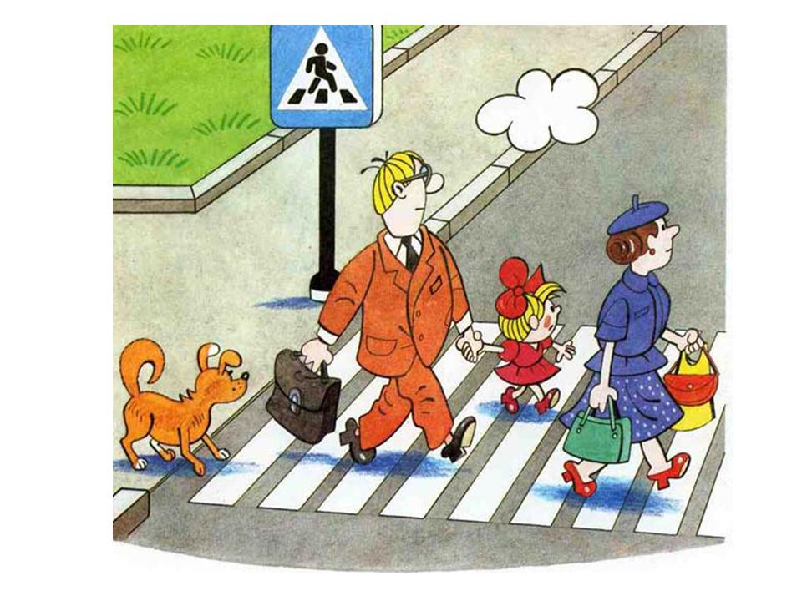

Slide 3
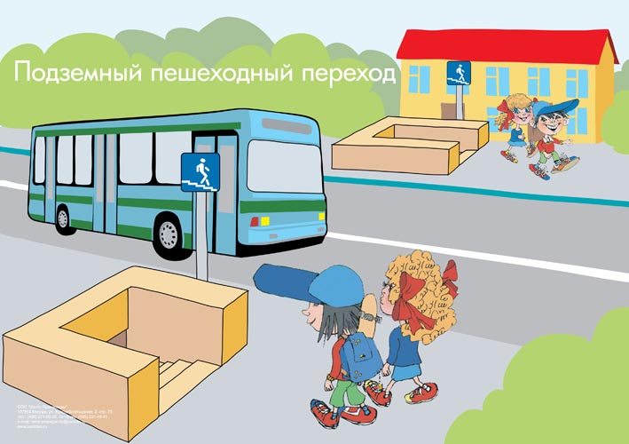

Slide 6
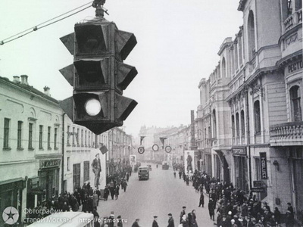
«светофор» - «носитель света», «несущий свет»

Slide 7
2http://avtobip.ru
http://www.shaonline.ru
3http://alaty.ru
4 http://povarenkino-oy.ucoz.ru
5 http://onliner.ucoz.net/index s.ru
http://school9.oki
6http://smotra.ru

